Slide 1
공장 관리 시스템
장혁준

Slide 2
목차
프로젝트 개요
요구사항 분석
개발 환경
DB 구성
UI 설계

Slide 3
프로젝트 개요
공장 내 장비 가동 상태 및 재고 관리를 위한 프로그램 개발
아두이노를 통해 가상의 공장 환경 조성
데이터베이스를 활용한 공장 내 정보 관리

Slide 4
요구사항 분석
재고 현황 관리 기능 필요
등록
제품번호, 이름, 회사 등의 데이터를 입력 후 등록
등록된 데이터들은 조회가 가능
제품 번호는 중복이 불가능하다.
입고
등록된 제품을 조회하여 원하는 제품을 선택해 추가 입고를 할 수 있다.
입고 수량에 제한은 따로 없음
출고
등록된 제품을 조회, 원하는 제품을 선택해 출고를 할 수 있다.
출고 수량은 남은 재고보다 적거나 같아야 함
조회
재고를 조회, 이름 조회, 번호 조회 등 유용한 조회 기능을 추가

Slide 5
요구사항 분석
가동중인 장비 상태 확인 필요
장비 원격 제어
모니터링 화면에서 장비 on/off 가능.
on/off 시에 켜진 시간, 꺼진 시간 기록
가동 시간 및 가동 상태
켜진 시간, 꺼진 시간 활용, 총 가동 시간을 계산
날짜를 입력해 특정 기간의 가동시간을 조회할 수 있어야함
센서 오류 횟수 통계 (스위치로 대체)
오류 메시지를 전송하면 시간 단위로 오류 횟수를 수집
수집된 오류 횟수를 시간 단위 그래프로 나타냄
날짜를 입력해 특정 기간 동안 발생한 오류횟수를 확인할 수 있어야함

Slide 6
개발 환경
OS: Windows 10 Pro 64bit
Tools: Visual Studio community 2019 C# Windows Form
LANG: C#
Arduino UNO borad

Slide 7
DB 구성
FactoryDB
deviceworkingTB
No(PK, NN, AI, INT), LineNo(NN, VARCHAR), DeviceName(NN, VARCHAR)
StartTime(DATETIME), EndTime(DATETIME), Status(VARCHAR)
inputTB
No(PK, NN, AI, INT), ProductNo(NN, VARCHAR), ProductName(NN, VARCHAR)
Ea(INT), InputDate(NN, DATE)
outputTB
No(PK, NN, AI, INT), ProductNo(NN, VARCHAR), ProductName(NN, VARCHAR)0
Ea(INT), OutputDate(NN, DATE)
inventoryTB
ProductNo(PK, NN, VARCHAR), ProductName(NN, VARCHAR)
Ea(INT), Cost(INT), Company(NN, VARCHAR), Etc(VARCHAR)
errorStatisticsTB
No(PK, NN, AI, INT), DateTime(NN, DATETIME), SensorName(NN, VARCHAR), ErrorCount(NN, INT)

Slide 8
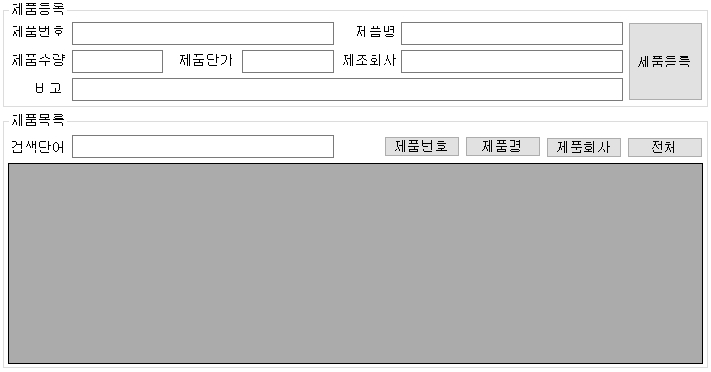
UI 설계 – 제품 등록/조회
7) 등록!
1) 제품 고유 번호 입력(PK)
2) 제품명 입력
3) 수량 입력
4) 단가 입력
5) 제조회사 입력
6) 부가 설명란 입력
1) 조회하고자 하는 단어 입력
2) 원하는 조회 방식 선택
8) 등록이 완료되면 등록된 제품이 보여진다.
3) 조회된 항목 표시

Slide 9
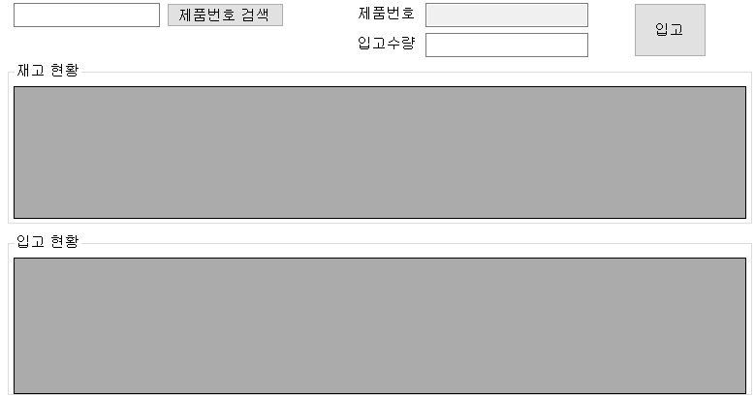
UI 설계 – 입/출고 관리
7) 입/출고
1) 제품 조회
5) 선택된 제품 확인
2) 클릭 또는 엔터
6) 입/출고 할 수량 입력
3) 조회된 제품 리스트 출력
4) 출력된 리스트 클릭
9) 입/출고 현황에 따라 재고 갱신
8) 입/출고 현황 표시

Slide 10
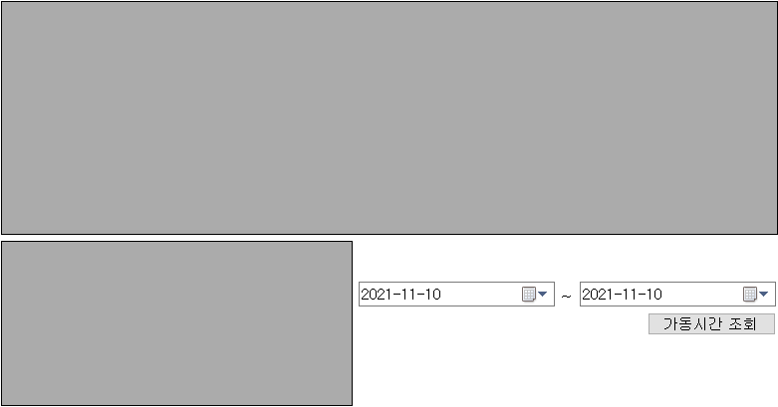
UI 설계 – 장비 가동 시간
장비가 켜지고 꺼질 때 데이터 갱신
기간 내 누적 시간 조회
날짜 선택 후 버튼 클릭

